Slide 1




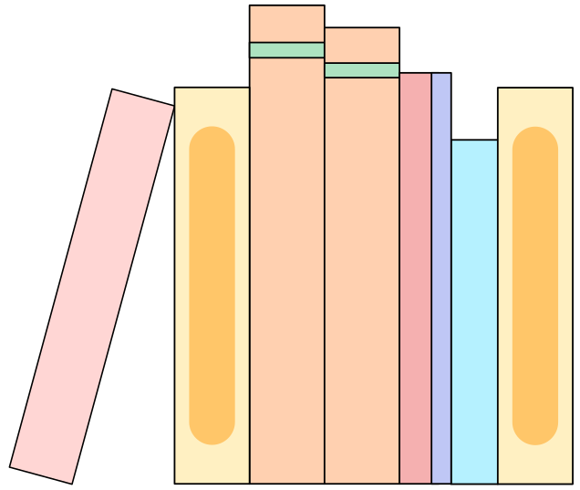
도서 대출/반납 시스템
유종민 허진경

Slide 2

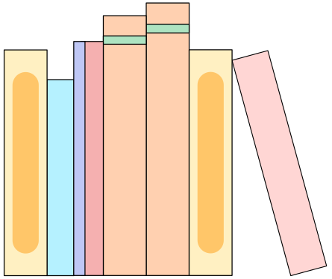



목 차
Contents
제 1 장
개요
제 2 장
구성도
제 3 장
기능 설명
제 4 장
시연 영상
제 5 장
주요 기술
제 6 장
고찰

Slide 3






개발 배경
평소 도서관을 이용하면서 도서 대출과 반납 과정이 어떻게 이루어지는지, 또 어떤 알고리즘과 절차가 적용되는지에 대한 궁금증이 많았습니다.
이러한 호기심을 바탕으로 IoT 기술을 활용한 자동화 시스템을 구현해 보며 대출·반납 과정을 효율적으로 설계하고자 프로젝트를 시작하게 되었습니다.

Slide 4




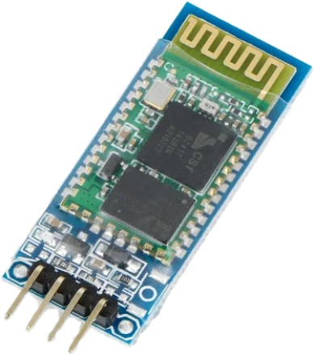


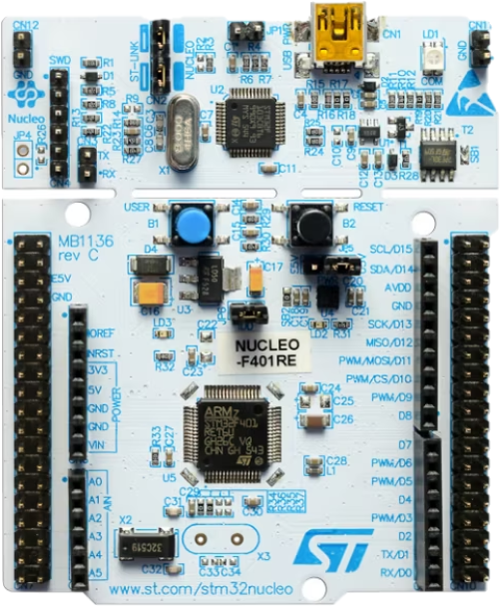
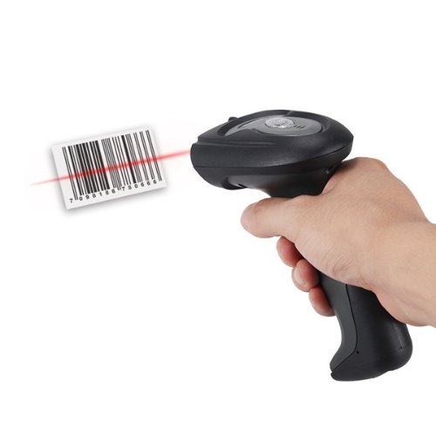
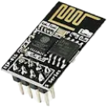
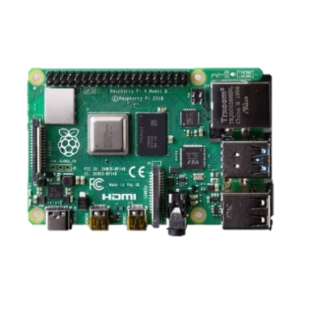
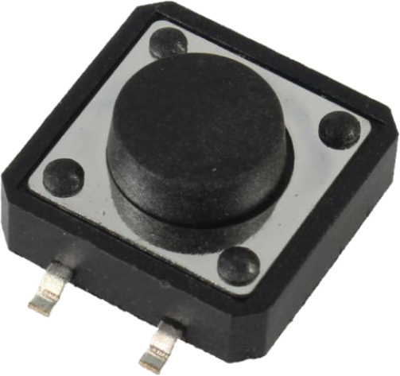

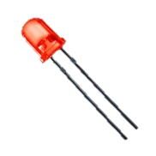
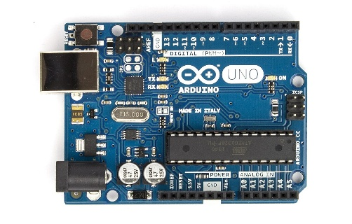
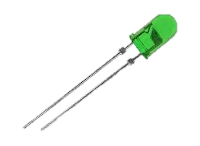
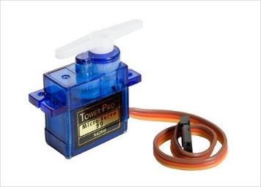
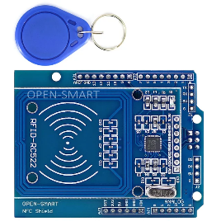
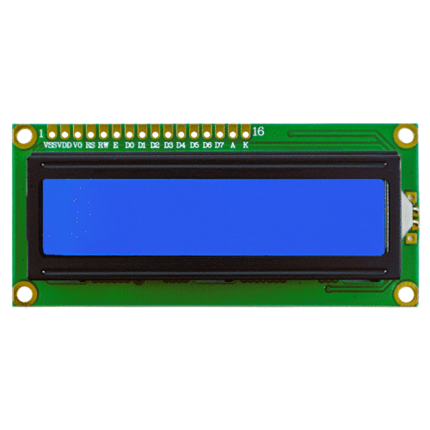
구성도
관리서버 및 DB
반납함
.
대출 시스템
.

Slide 5
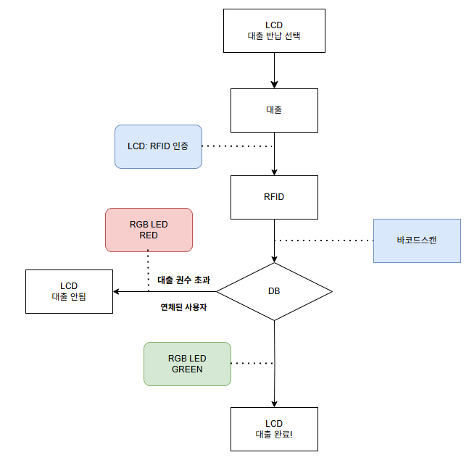
기능설명 - 대출
.
.

Slide 6
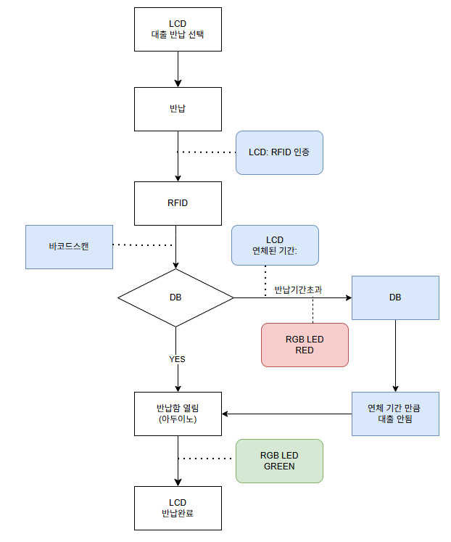
기능설명 - 반납
.
.

Slide 7
.
내용을텍스트로 간략하게 입력해주세요.
.

Slide 8
명령어 종류
송신자 | 수신자 | 명령어 포멧 | 설명
Arduino | SQL Client | [LIB_SQL]CHECKOUT@user_id@book_id, [LIB_SQL]RETURN@user_id@book_id | 대출, 반납 상태
SQL Client | Arduino | [LIB_ARD]CHECKOUT@OK, [LIB_ARD]RETURN@OK | 대출, 반납 완료
SQL Client | Arduino | [LIB_ARD]CHECKOUT@DENY@LIMIT | 대출 권수 초과
SQL Client | Arduino | [LIB_ARD]RETURN@DENY@OVERDUE@DAYS=%d | 연체 일수
SQL Client | Arduino | [LIB_ARD]CHECKOUT@DENY@OVERDUE@%s | 연체 후 대출 가능 날짜
SQL Client | STM32 | [LIB_STM]DOOR@OPEN, [LIB_STM]DOOR@CLOSE | 반납함 문 제어
.
.

Slide 9
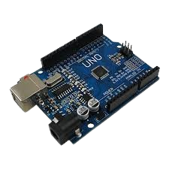
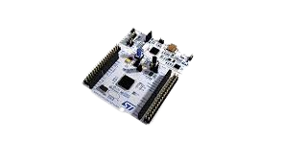
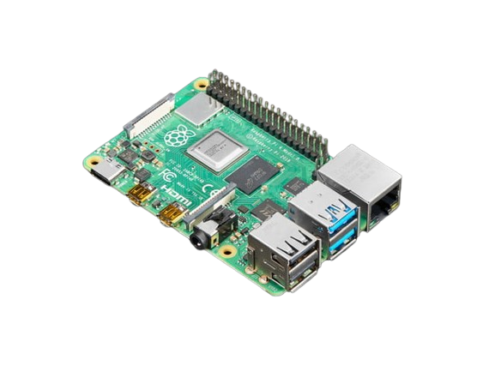

Arduino – 대출
서버
1. [LIB_SQL]CHECKOUT@user_id@book_id
4. [LIB_ARD]CHECKOUT@OK
.
.
2. [LIB_SQL]CHECKOUT@user_id@ book_id
3. [LIB_ARD]CHECKOUT@OK

Slide 10
Arduino – 반납
서버
4. [LIB_STM]DOOR@OPEN
1. [LIB_SQL] RETURN @user_id@ book_id
4. [LIB_SQL] RETURN @OK
.
.
2. [LIB_SQL] RETURN @user_id@ book_id
3. [LIB_SQL]RETURN@OK,
[LIB_STM]DOOR@OPEN

Slide 11
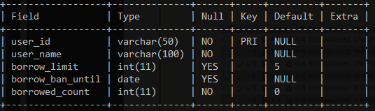
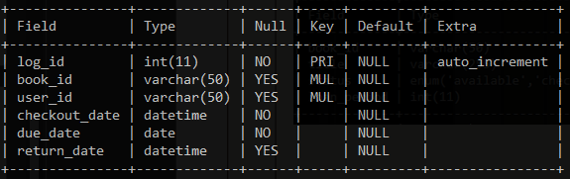
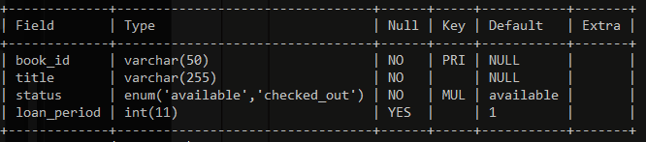
MARIA DB
사용자
.
.
로그
책

Slide 12
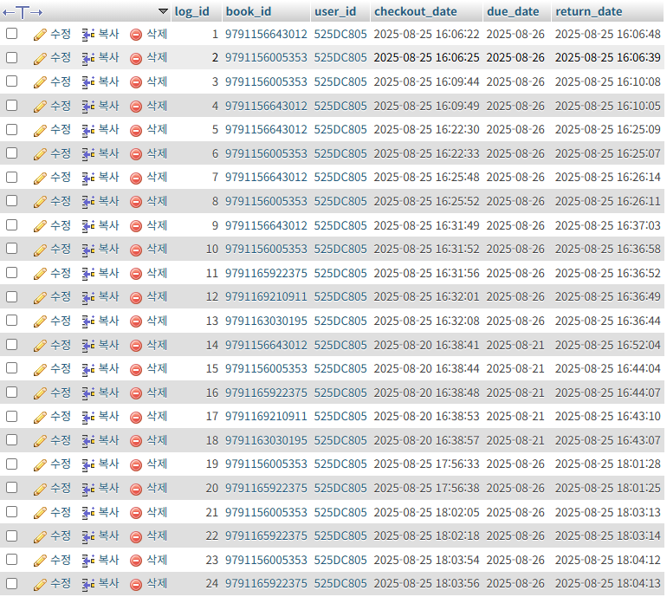
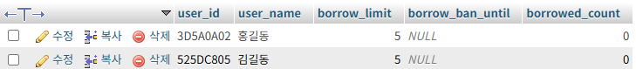
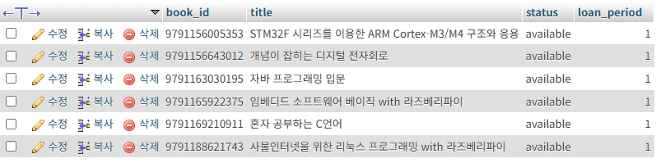
MARIA DB
데이터베이스에는
책 정보, 사용자 정보, 로그 테이블 구성
.
.
사용자 정보
책 정보
로그 정보

Slide 13
고찰
느낀 점
유종민 : 단순 하드웨어 제어에서 벗어나 네트워크 프로그래밍과 IoT 시스템을 직접 구현해보며, 임베디드 개발에 있어 네트워크 서비스가 필수적이라는 점을 깨달았습니다.
또한 하드웨어·소프트웨어·DB·통신을 통합적으로 다루며 시스템 전체 구조를 설계하는 시각을 넓힐 수 있었습니다. 이를 통해 단순한 제어가 아닌 실제 서비스로 확장되는 임베디드 시스템 개발 경험을 쌓을 수 있었고, 향후 보안성과 확장성 강화를 위한 과제도 확인할 수 있었습니다.
허진경 : 이번 프로젝트에서 소켓 통신을 기반으로 라즈베리파이, 아두이노, STM32 등 여러 하드웨어를 연동하는 시스템을 구현해 보면서 서버 환경에서 각기 다른 장치들의 동시 요청을 안정적으로 처리하며 동기화의 중요성을 체감할 수 있었습니다. 특히 와이파이와 블루투스를 사용해 실제 하드웨어를 제어하는 것을 직접 구현하며 IoT의 작동 원리를 알 수 있었습니다.

Slide 14









개선 사항
STEP.01
STEP.02
사용자 등록
모바일 앱 연동
RFID를 통하여 DB에
사용자 정보를 등록하는 기능
모바일 앱으로 사용자의
대출반납 내역을 확인
STEP.04
STEP.03
관리자 추가
반납함 구조 개선
관리자 앱이나 페이지 추가
초음파를 달아 반납함이 다 차면
앱으로 메시지 관리자에게 전달

Slide 15

Q&A

